Slide 1
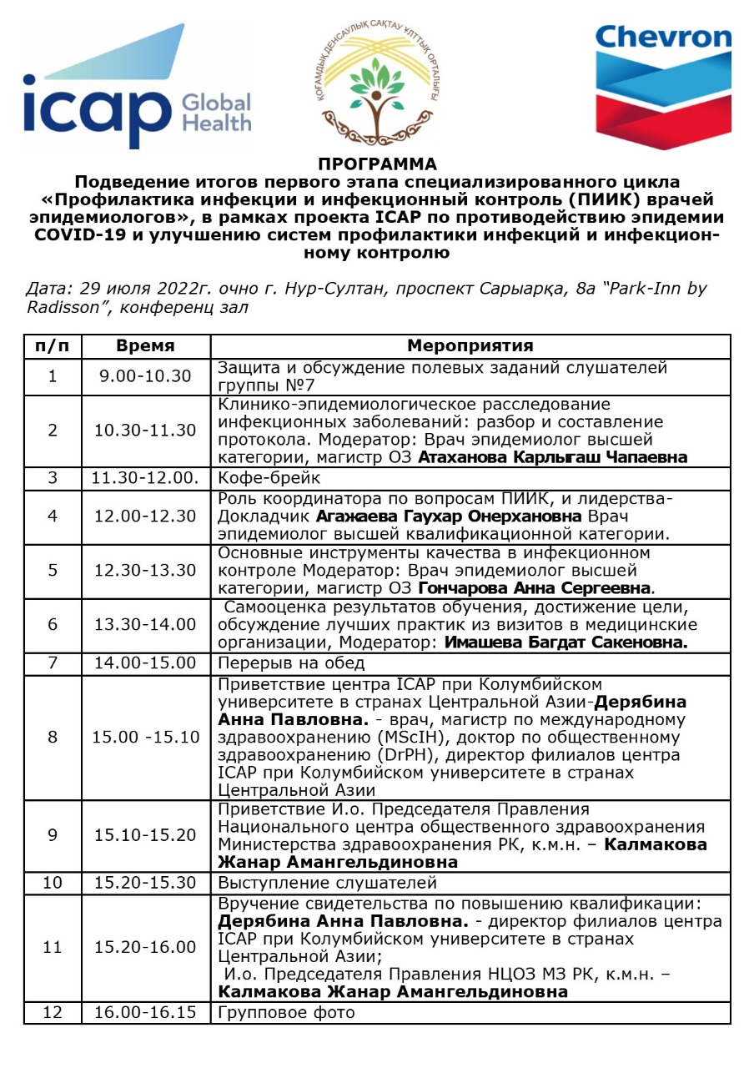
Внедрение системы оценки обнаружения и реагирования ИСМП и микроорганизмов с МЛУ
Ментор
Кандидат медицинских наук врач бактериолог высшей категории
Шакенова Зейнегуль Эрнстовна
Участники:
Врач эпидемиолог высшей категории
Никифорова Галина Ивановна
ТОО «Региональный акушерско-гинекологический центр г. Караганда»
Врач эпидемиолог
Усманов Абдиманап Абдижапарович
КГП на ПХВ «Городская клиническая больница №4 г. Алматы»
Врач эпидемиолог Адылбаева Гульмира Талгатовна
КГП на ПХВ «ВКОБ»УЗ ВКО
Ноябрь-декабрь 2022 год

Slide 2


Актуальность
На сегодняшний день антимикробная резистентность (АМР) признана одной из наиболее серьезных угроз в области здравоохранения в мире – эта проблема потенциально может затронуть каждого, независимо от возраста и страны проживания. По оценкам специалистов, она ежегодно уносит 1,27 млн жизней, около 5 млн смертей в год косвенно связаны с ней. Прогнозируется, что в отсутствие совместных усилий со стороны правительств, представителей индустрий и общества в целом к 2050 году количество смертельных исходов вследствие АМР может увеличиться до 10 млн случаев ежегодно во всем мире, что превзойдет по уровню летальности от рака. Казахстан не является исключением и данная проблема требует внедрения более решительных мер, которые должны поддерживаться на уровне правительства.

Slide 3
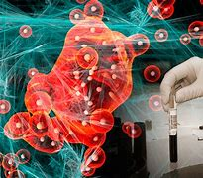
Основные понятия и определения
Антимикробная резистентность – это устойчивость возбудителей заболеваний (бактерий, грибов, паразитов) к современным антимикробным препаратам, антибиотикорезистентность – частный случай антимикробной резистентности, когда инфекции, вызванные бактериями, не поддаются или трудно поддаются лечению антибиотиками. Опасность этих явлений заключается в том, что они значительно затрудняют лечение заболеваний и повышают риск развития сопутствующих инфекций. В некоторых частях мира эта проблема уже достигла опасно высокого уровня, угрожая способности излечивать такие распространенные инфекционные заболевания, как пневмония, гонорея, сальмонеллёз и другие.
Множественная лекарственная устойчивость (МЛУ) – это невосприимчивость клеток или организма одновременно к целому ряду лекарственных препаратов разного химического строения и с разным механизмом действия.

Slide 4


Меры сдерживания устойчивости к противомикробным препаратам
Так же как и в мировой практике к проблеме выявления ИСМП связанных с микроорганизмами с множественной лекарственной устойчивостью в условиях стационара используется мультимодальный подход.
Вместе с тем одним из эффективных мероприятий является осведомленность населения, в том числе путем проведения бесед с пациентами и их родственниками о вреде бесконтрольного применения антибиотиков.

Slide 5


Мультимодальный подход сдерживания антимикробной резистентности

Slide 6

Роль госпитального эпидемиолога по сдерживанию АМР и МЛУ
Сбор данных о приоритетных ИСМП в стационаре, с целью эпиднадзора и проведения анализа с выявлением причин возникновения
Участие в совместном анализе резистентности микроорганизмов к антимикробным препаратам основных возбудителей ИСМП в больнице со специалистами бактериологической лаборатории, клиническим фармакологом
Участие в разработке СОП, в том числе по своевременному выявлению и эпидслежению за микроорганизмами с МЛУ
Проведение обучения по вопросам инфекционного контроля, в том числе ИСМП с МЛУ

Slide 7


Роль и клинического фармаколога по сдерживанию АМР и МЛУ
Проведение контроля над адекватным назначением и отменой противомикробных препаратов
Сбор информации об уровне потребления антибиотиков в стационаре
Участие в разработке программ по рациональному использованию антибиотиков в больнице
Участие в работе формулярной комиссии по планированию закупа антибиотиков

Slide 8
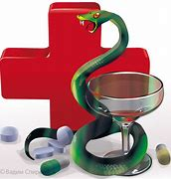
Роль медицинского персонала по сдерживанию АМР и МЛУ
для предотвращения распространения устойчивости к
антибиотикам медработники должны:
• соблюдать требования профессиональной гигиены;
• назначать и отпускать антибиотики только в случаях, когда в них есть необходимость, в соответствии с действующими лечебными инструкциями;
• информировать группы по эпиднадзору об инфекциях, сопровождающихся устойчивостью к антибиотикам;
• разъяснять пациентам, как правильно принимать антибиотики, что способствует развитию устойчивости к ним и какова опасность их неправильного использования;
• объяснять пациентам, как предотвращать инфекции (например, делая прививки, соблюдая личную гигиену и закрывая нос и рот платком при чихании и кашле);

Slide 9

Роль администрации
для предотвращения распространения устойчивости к антибиотикам и борьбы с ним :
• администрация должна проводить политику рационального использования антибиотиков и продвигать план действий борьбы с устойчивостью к противомикробным препаратам.
• быть приверженной, улучшать эпиднадзор за устойчивыми к антибиотикам инфекциями в ,том числе МЛУ;
• усиливать и поддерживать, программы и профилактические мероприятия по борьбе с инфекциями;
• регулировать и поощрять надлежащее использование качественных антимикробных препаратов и обращение с ними;
Внедрять мероприятия по мотивации сотрудников, задействованных в ПИИК

Slide 10


Роль бактериологической лаборатории
точная идентификация возбудителя ИСМП
определение чувствительности к антимикробным препаратам
определение механизма резистентности
тенденция развития роста резистентности к антимикробным препаратам в том числе формирования МЛУ
проведение консультаций и разъяснений по результатам бактериологических исследований

Slide 11


Цель
Цель полевого задания провести оценку системы обнаружения и реагирования ИСМП и МЛУ и разработка корректирующих мероприятий с дальнейшим внесением их в план мероприятий и внедрением на предприятии

Slide 12
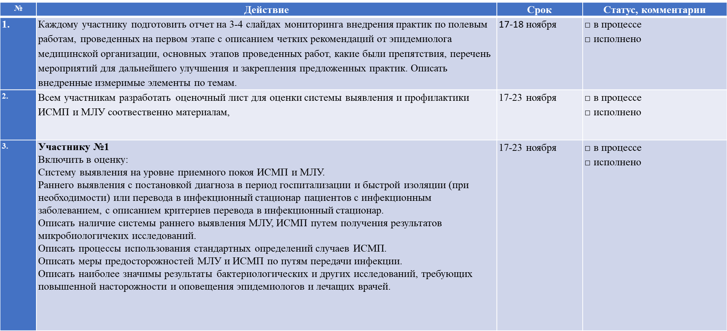
Полевое задание группы № 3

Slide 13
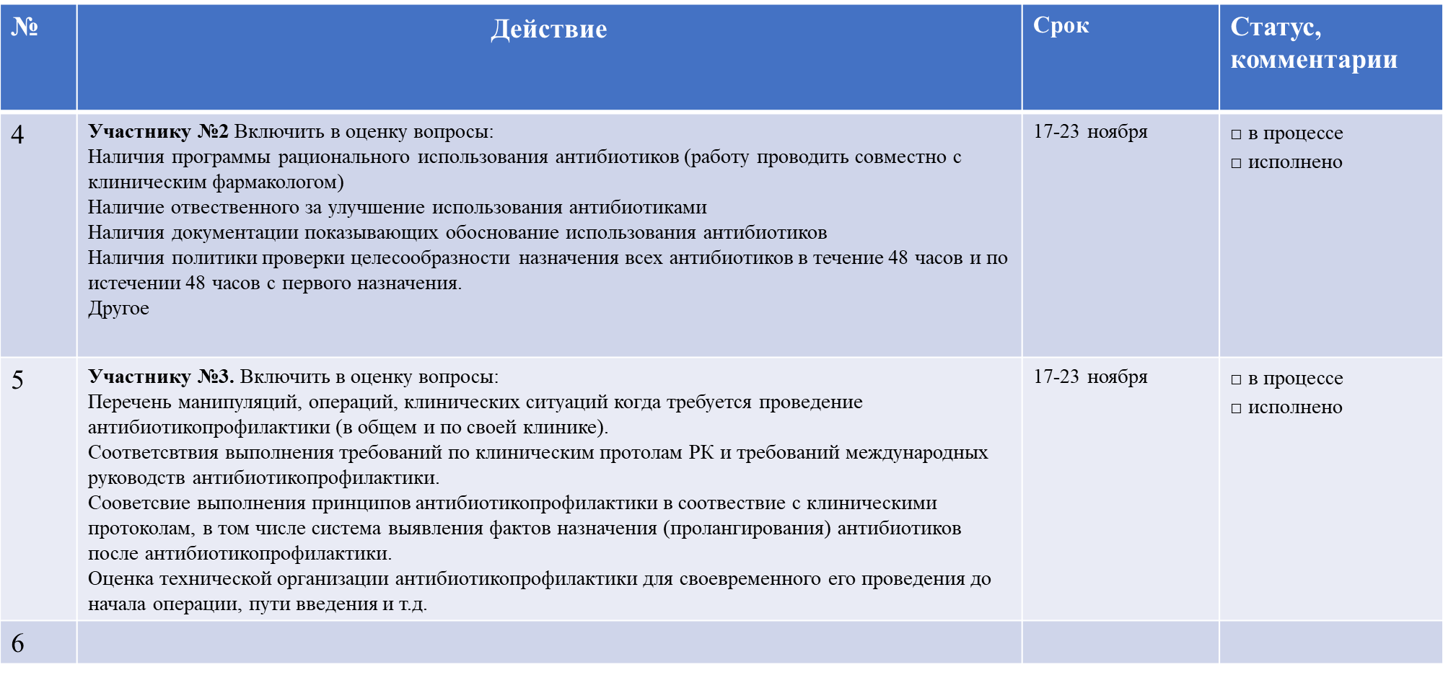

Slide 14
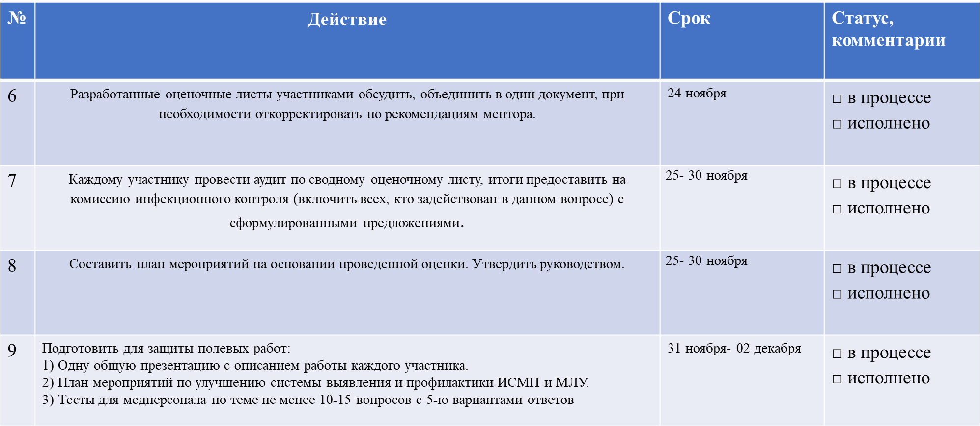

Slide 15
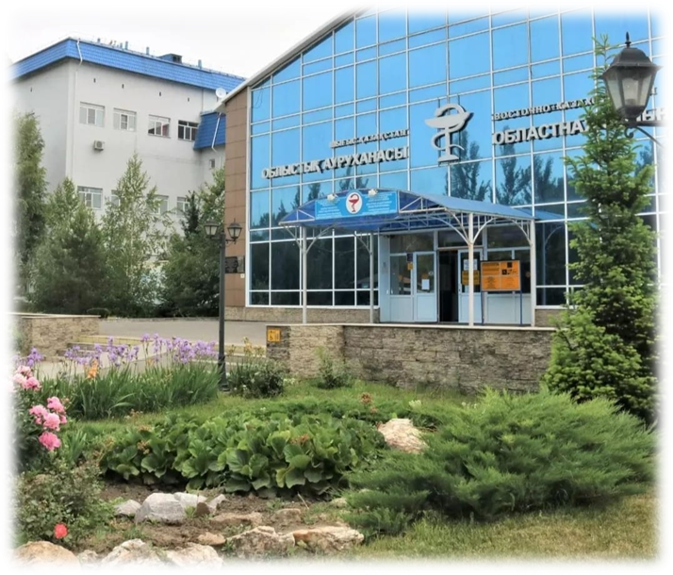
КГП на ПХВ «Восточно-Казахстанская областная больница» УЗ ВКО
Выполнила: врач эпидемиолог
Адылбаева Гульмира Талгатовна
КГП на ПХВ «Восточно-Казахстанская областная больница» Общий стаж работы 13 лет, в данном стационаре стаж работы 11 месяцев
Notes:
Темой моего полевого задания было определено риски Безопасного обращения с медицинскими отходами на примересвоей организации

Slide 16

Отчет о проделанной работе
Полевое задание: Риски в ИК. Оценка рисков и составление плана по снижению инфекционных рисков.
Тема: «Организация лечебного питания»
Составил:
врач-эпидемиолог
КГП на ПХВ «Восточно-Казахстанская
областная больница»
Адылбаева Г.Т.
Сроки: 04.07.-17.07.2022 г.
Notes:
Темой моего полевого задания было определено риски Безопасного обращения с медицинскими отходами на примересвоей организации

Slide 17
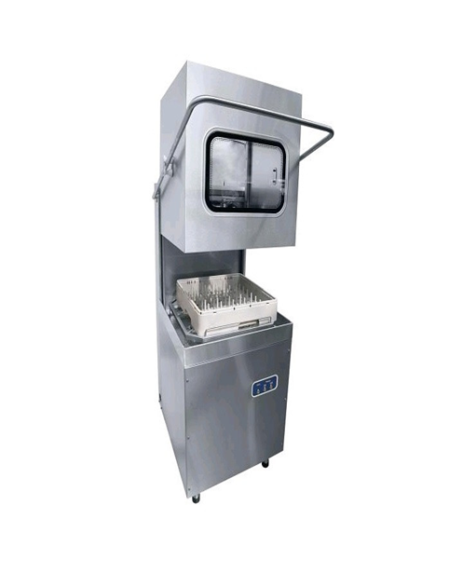
В ходе выполнения полевых зданий на первом этапе был выявлен ряд рисков с крайне высокой степенью значимости:
Отсутствие моюще-дезинфицирующей машины, отсутствие инструкции к мойке и дезинфекции машины
Отсутствие в договоре пункта о контроле в области сан-эпид. благополучия со стороны заказчика
Notes:
Темой моего полевого задания было определено риски Безопасного обращения с медицинскими отходами на примересвоей организации

Slide 18
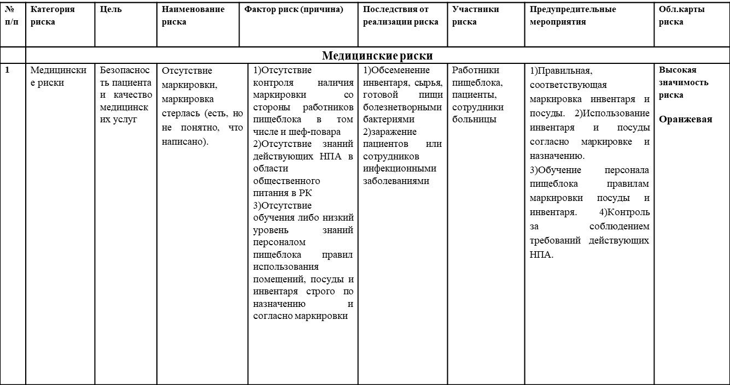
Был составлен проект регистра рисков в КГП на ПХВ «Восточно-Казахстанская областная больница» представлен на Комиссии инфекционного контроля
Notes:
Темой моего полевого задания было определено риски Безопасного обращения с медицинскими отходами на примересвоей организации

Slide 19
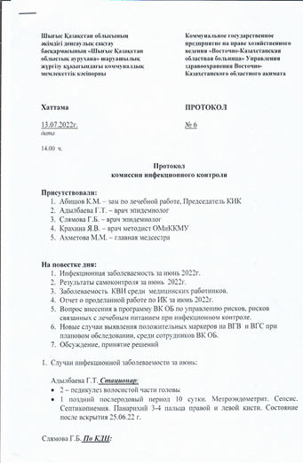
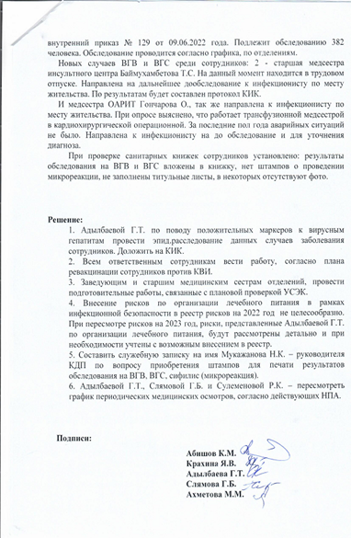
Протокол заседания комиссии инфекционного контроля
Notes:
Темой моего полевого задания было определено риски Безопасного обращения с медицинскими отходами на примересвоей организации

Slide 20
ИТОГИ
В ходе полевых работ были определены новые риски связанные с питанием пациентов. К сожалению не удалось внести новые риски в существующий реестр. Но решением КИК данные риски будут рассмотрены при пересмотре рисков на 2023 год и возможно включены в реестр рисков нашей больницы.
При выполнении задания по выявлению новых рисков и внесения их в реестр были выявлены некоторые недостатки, присутствующие в договоре «Услуги по организации таблет-питания», а именно не было пункта о контроле за инфекционной безопасностью сырья и готовой продукции со стороны администрации нашей организации. Благодаря заданиям полевых работ был установлен данный факт. При составлении договора на 2023 год перед руководством больницы будет ставиться вопрос о внесении данного пункта в условия договора.
Таким образом, по итогам полевых работ первого этапа, в нашей организации пока все только на стадии рассмотрения, так как пересмотра рисков на 2023 год еще не было. Пересмотр состоится в конце декабря 2022 года – в январе 2023.
Notes:
Темой моего полевого задания было определено риски Безопасного обращения с медицинскими отходами на примересвоей организации

Slide 21

Внедрение системы оценки обнаружения и реагирования ИСМП и микроорганизмов с МЛУ КГП на ПХВ «Восточно-Казахстанская областная больница»

Slide 22
Системы для обнаружения, предотвращения и реагирования на инфекции, связанные с оказанием медицинской помощи, и микроорганизмы с множественной лекарственной устойчивостью (МЛУ) в Восточно-Казахстанской областной больнице
Notes:
Темой моего полевого задания было определено риски Безопасного обращения с медицинскими отходами на примересвоей организации

Slide 23


Slide 31
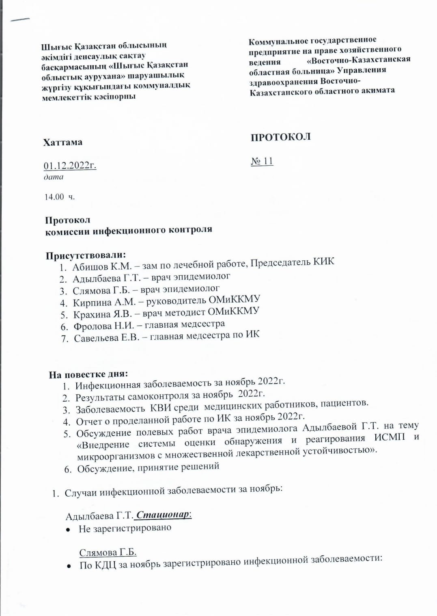
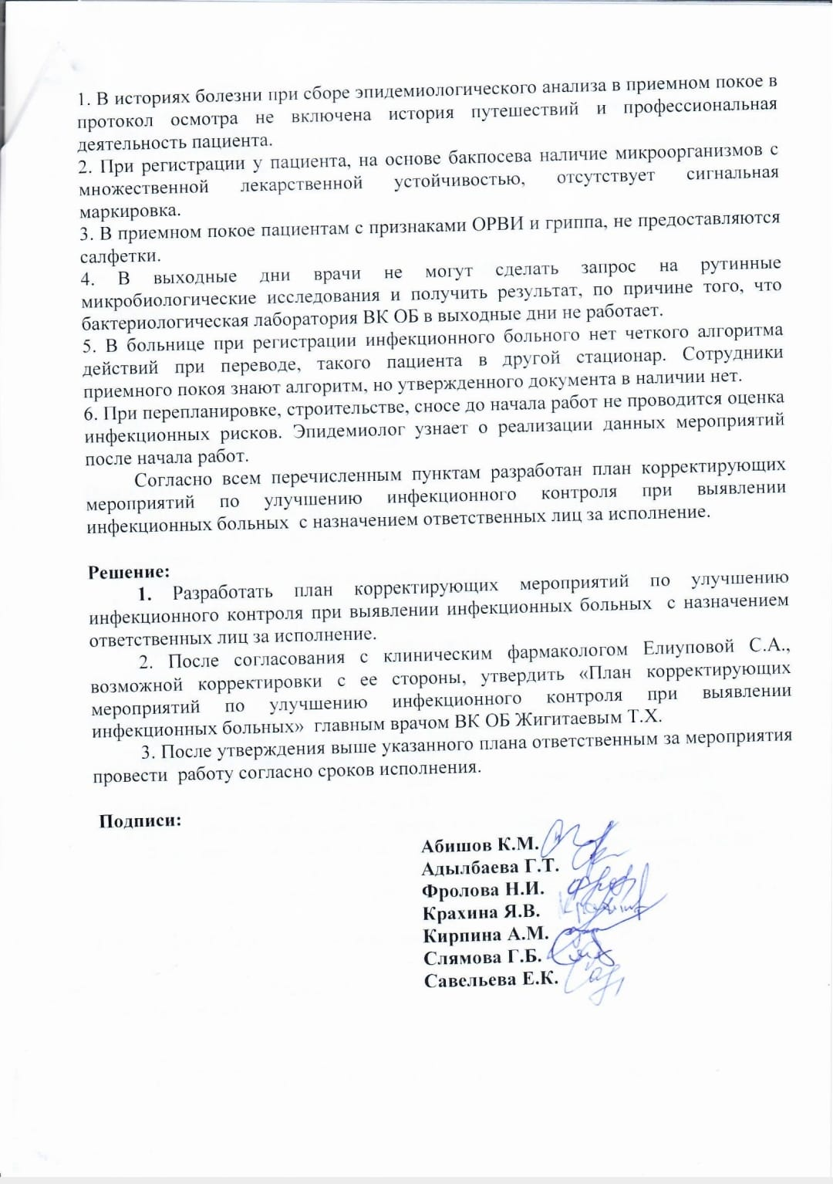
Внутренние документы

Slide 35
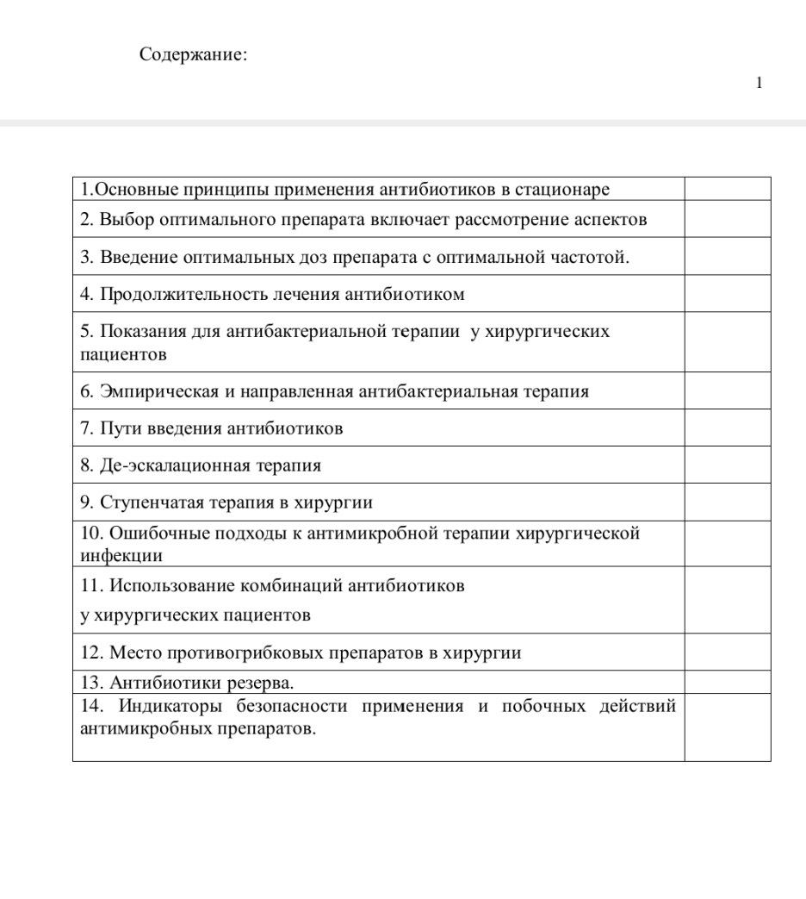
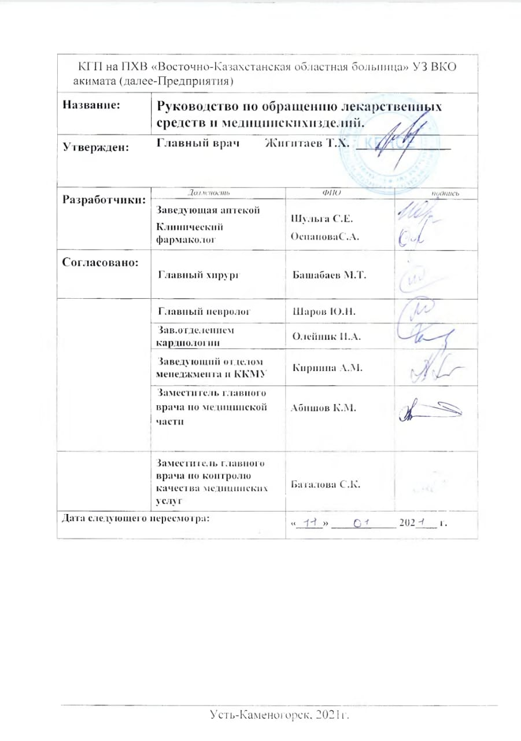
Внутренние документы

Slide 36

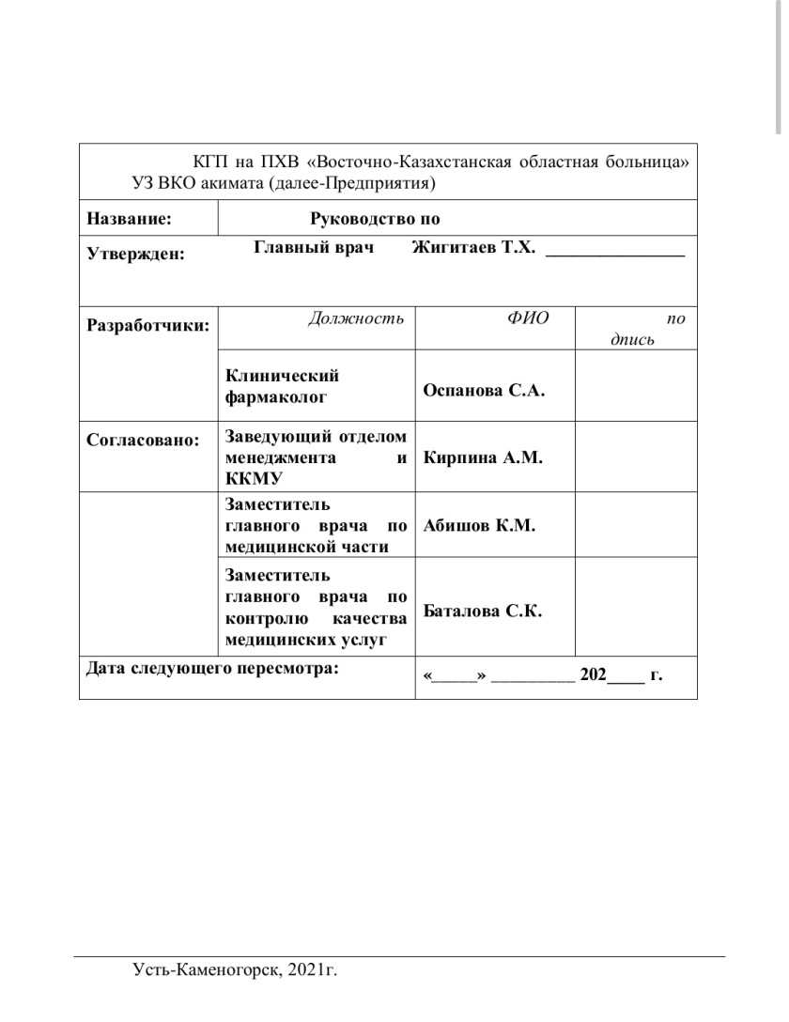
Внутренние документы

Slide 37

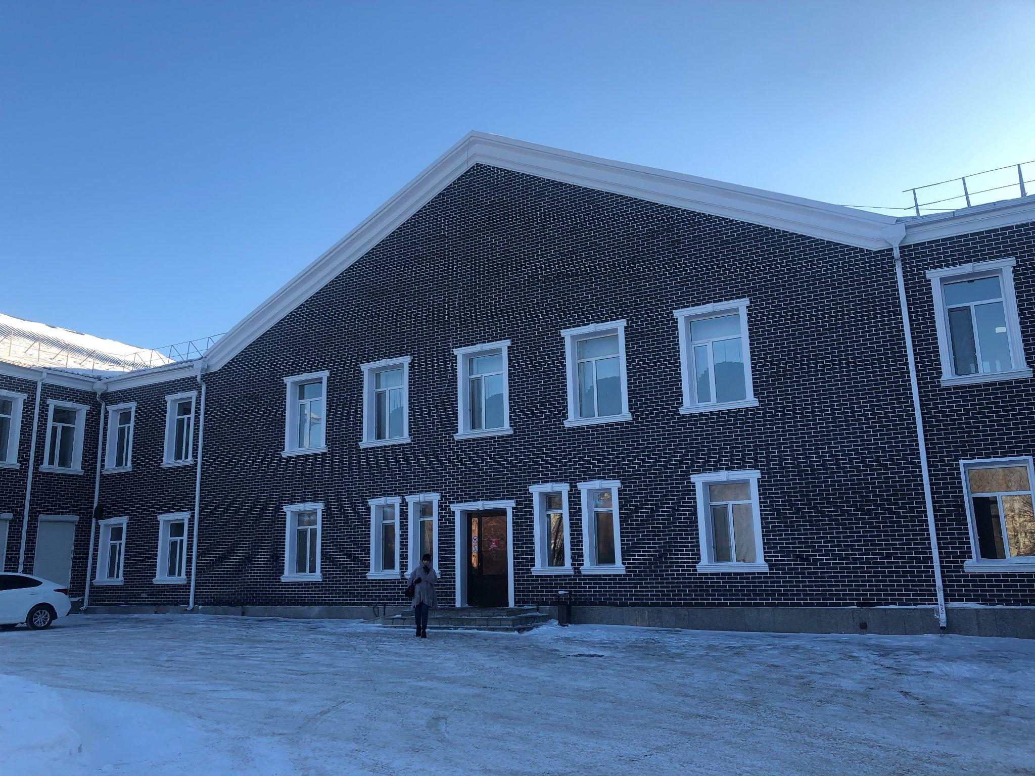
ТОО «Региональный акушерско-гинекологический центр»
Рассчитан на 156 коек, в том числе:
акушерских коек -100
гинекологических коек -50
перинатальный блок- 6 коек
ЦАГ
С января 2022 г открыто отделение КТ.
Дезкамера, автоклав и прачечная находятся в отдельно стоящем здании.
Эпидемиолог - Никифорова Галина Ивановна врач высшей категории. В ТОО «РАГЦ» работает с 2004 года, общий стаж в эпидемиологии 33 года.

Slide 38

Отчет о внедрении мультимодальной стратегии по безопасной инъекции в ТОО «Региональный акушерско-гинекологический центр»
г. Караганда
При выполнении полевых работ была проведена оценка моей организаций по соблюдению безопасности инъекций. Оснащенность необходимыми ресурсами остается важным моментом в реализации программы по безопасности инъекций. В настоящий момент наше положение по основным 8 компонентам такое:
1 компонент – рабочее место:
- не во всех процедурных кабинетах установлены локтевые дозаторы, бесконтактные краны. Не достаточно оснащены стандартными КБУ. В план по улучшению материально-технического состояния на 2023 год после обсуждения с директором включен вопрос приобретения и установки бесконтактных кранов в ПИТ неонатального отделения, ОРИТ и предоперационных помещениях. Запланировано приобрести и установить 8-10 кранов, на общую сумму 400000 тг

Slide 39
2 компонент - гигиена рук:
- соблюдение 5 моментов гигиены рук в 75-80% случаях. Проведен анализ причин- на 1 месте нехватка времени, на 2 месте не достаточно знаний у персонала.
На заседании КИК внесено предложение специалисту ОК укомплектовать штатное расписание . Привлекать специалистов через средства массовой информации (сайт, инстаграмм) на портале Enbek.kz, активно участвовать в ярмарках вакансий . Эпидемиологу проводить занятия по гигиене рук с проведением зачета на рабочих местах.
Внедрено: проведение инструктажа по гигиене рук у студентов, резидентов при поступлении на практику или работу.
3,4,5 компоненты:
- не расширен объем использования ИМН с инженерной защитой от повторного использования. Фармацевт совместно с экономистом пересмотрели заявку на 2023 год, уделяя внимание на закуп флаконов с лекарственными средствами меньшей дозировкой (флаконы 200-250 мл с физраствором составили 1/3 часть закупа, новокаин 200 мл ½ часть закупа), приобретение одноразовых спиртовых салфеток для обработки места укола увеличили в 2 раза 8000 штук.

Slide 40
6 компонент - правильная техника инъекций:
- отсутствие постинъекционных осложнений говорит о соблюдении техники введения лекарственных средств ( внутрикожных, внутримышечных, внутривенных).
В течение 2022 года аварийные ситуации регистрировались в гинекологическом отделении. Причина – невнимательность медсестры.
7,8 компонент - правильная утилизация острых предметов и отходов:
- недостаточное обеспечение стандартными КБУ приводит к использованию приспособленных контейнеров.
В октябре 2022 г заместителем по МКМУ и КЭР совместно с заведующей клинической лаборатории проведен анализ по обоснованности назначения анализов с целью уменьшения проводимых манипуляций. Было установлено необоснованное назначение биохимического анализа крови и коагулограммы по некоторым нозологическим формам. Строгое назначение анализов согласно протоколам лечения и диагностики привело к снижению манипуляций, связанных с нарушением кожных покровов.

Slide 41
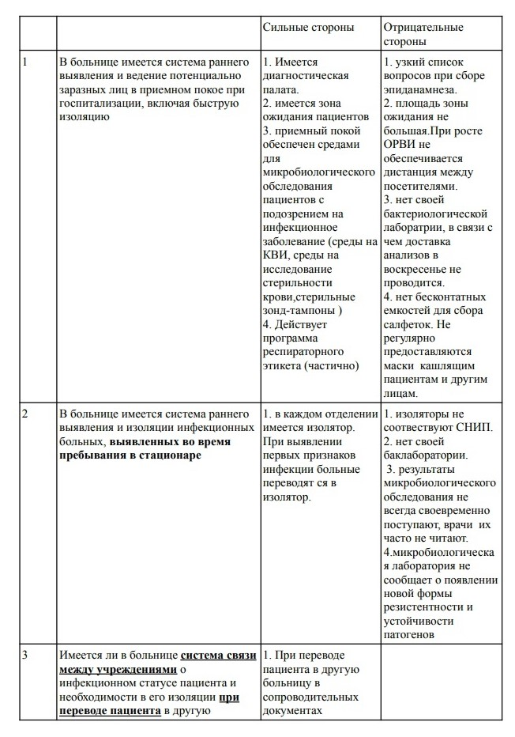
Итоги оценки ТОО «РАГЦ» обнаружения и реагирования ИСМП и МЛУ

Slide 42
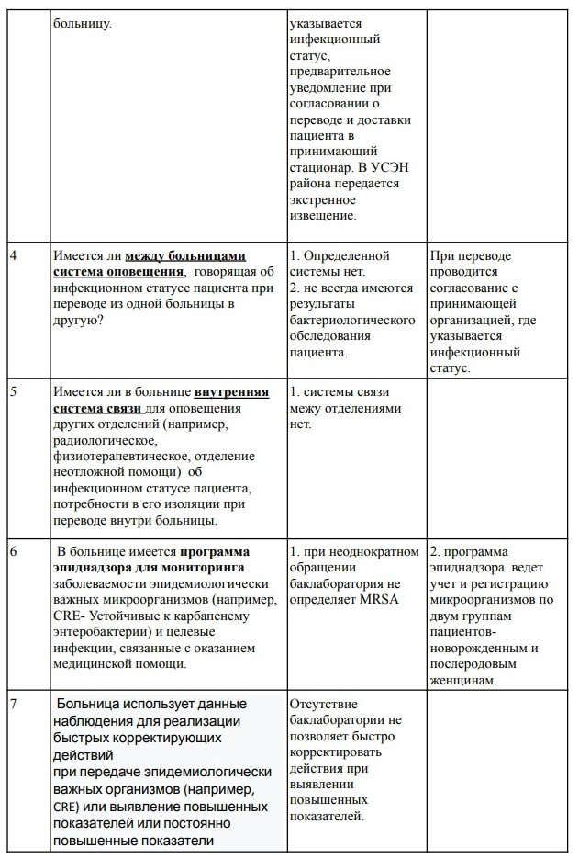

Slide 43
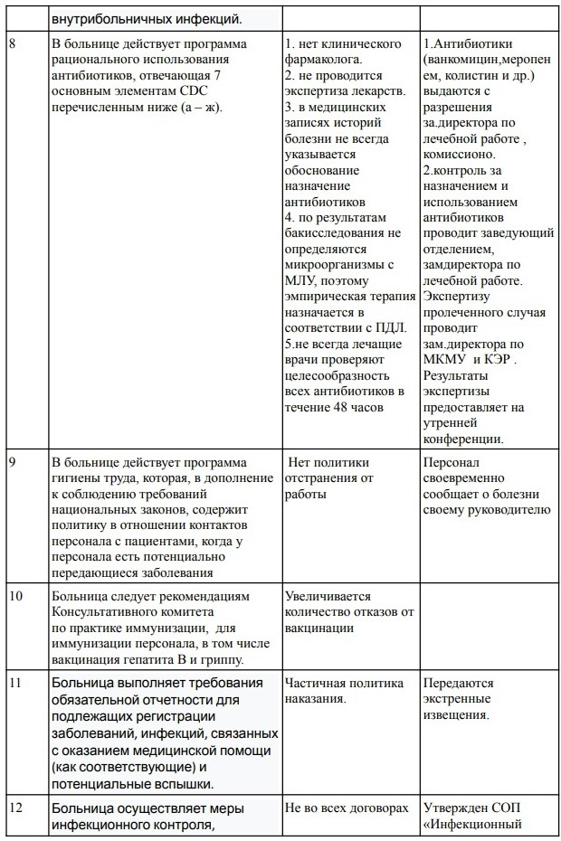

Slide 44
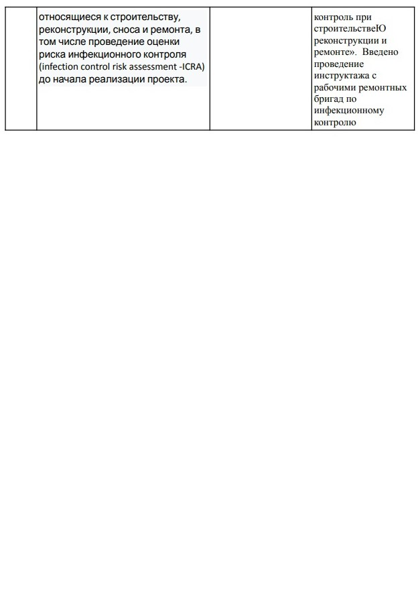

Slide 45
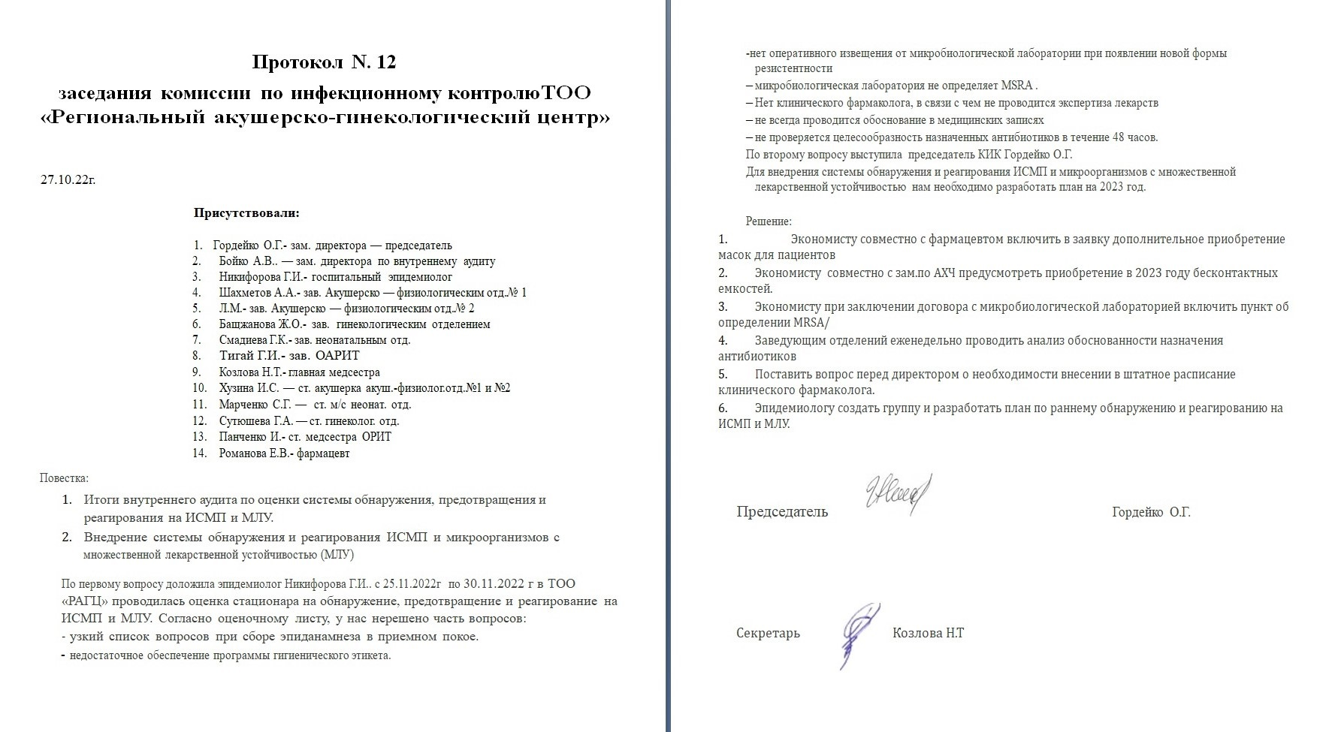

Slide 46
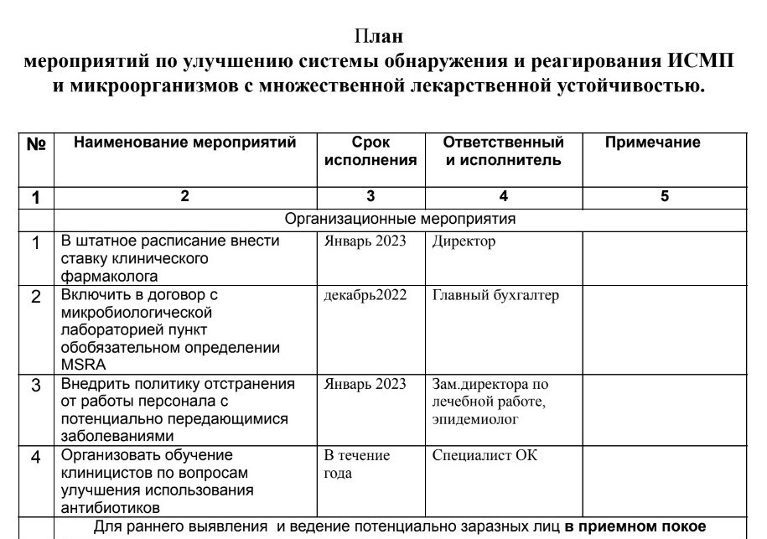

Slide 47
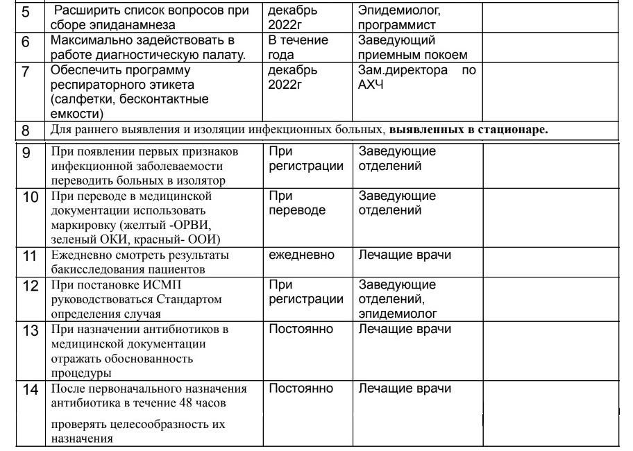

Slide 48
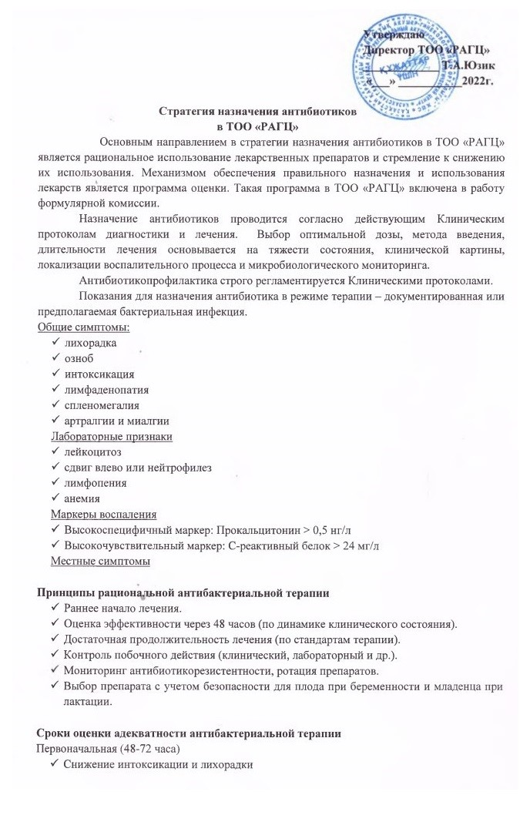

Slide 49
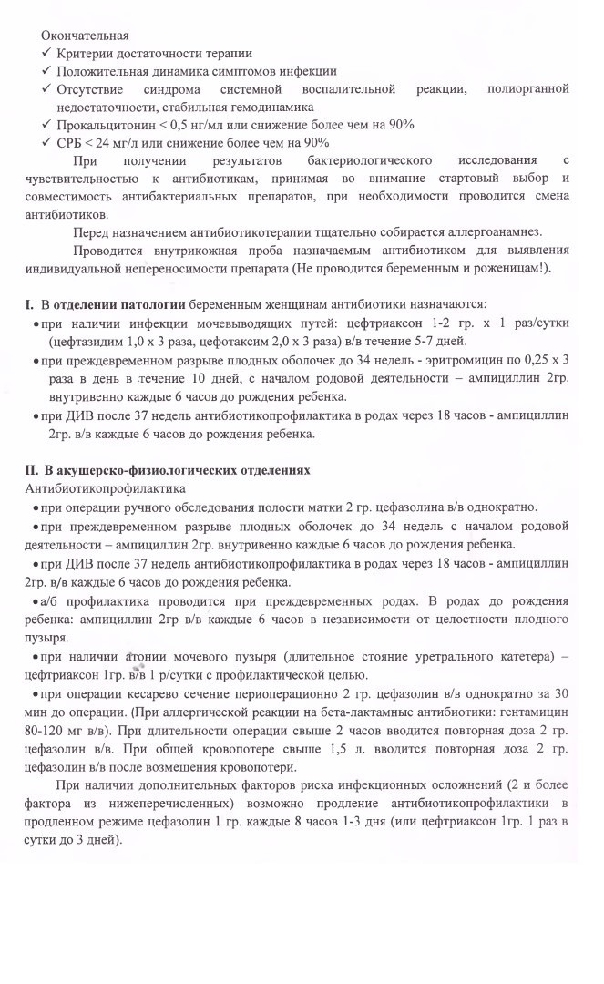

Slide 50
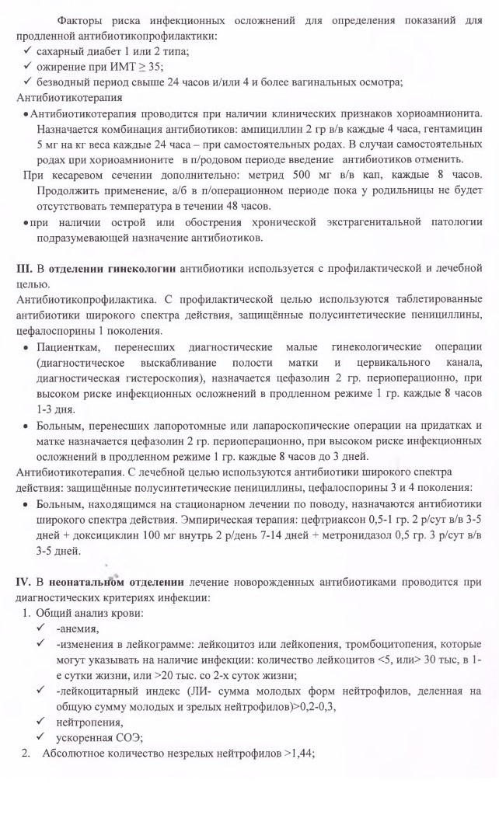
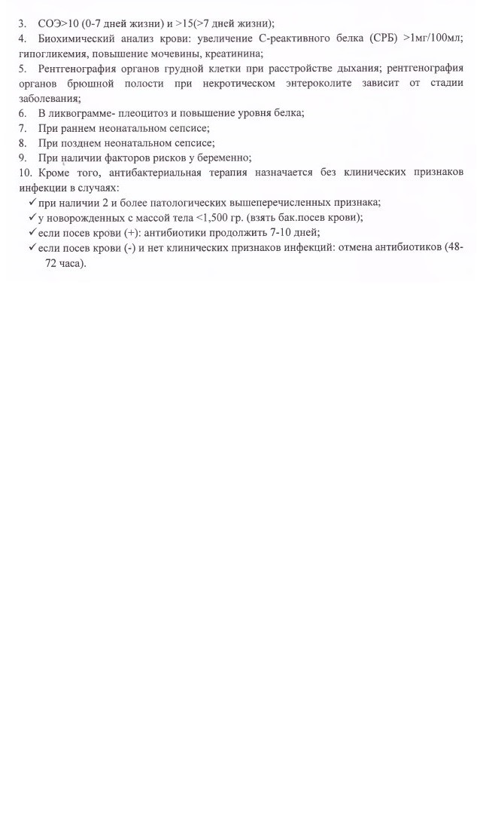

Slide 51
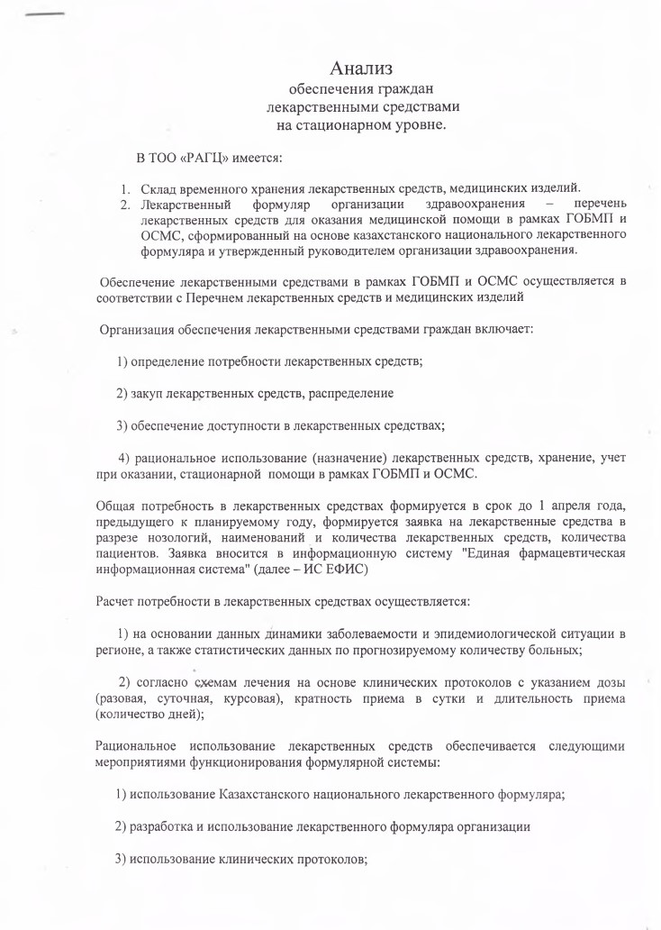
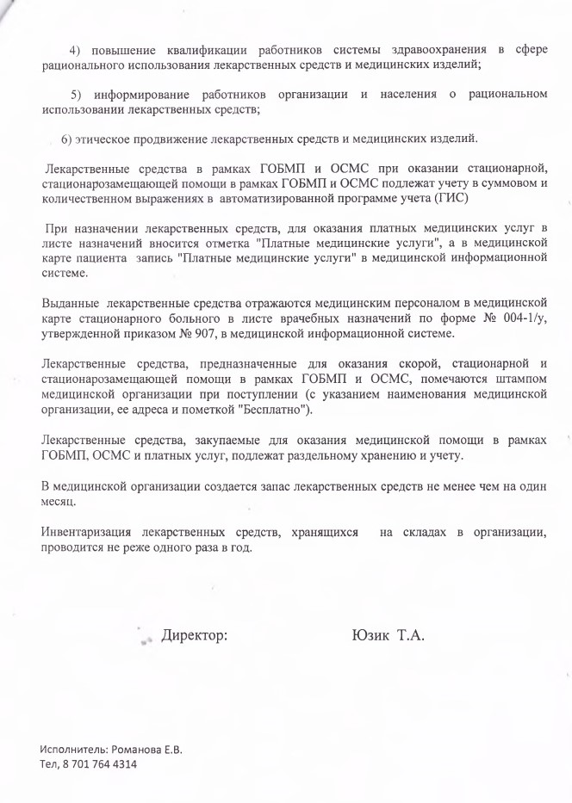

Slide 52
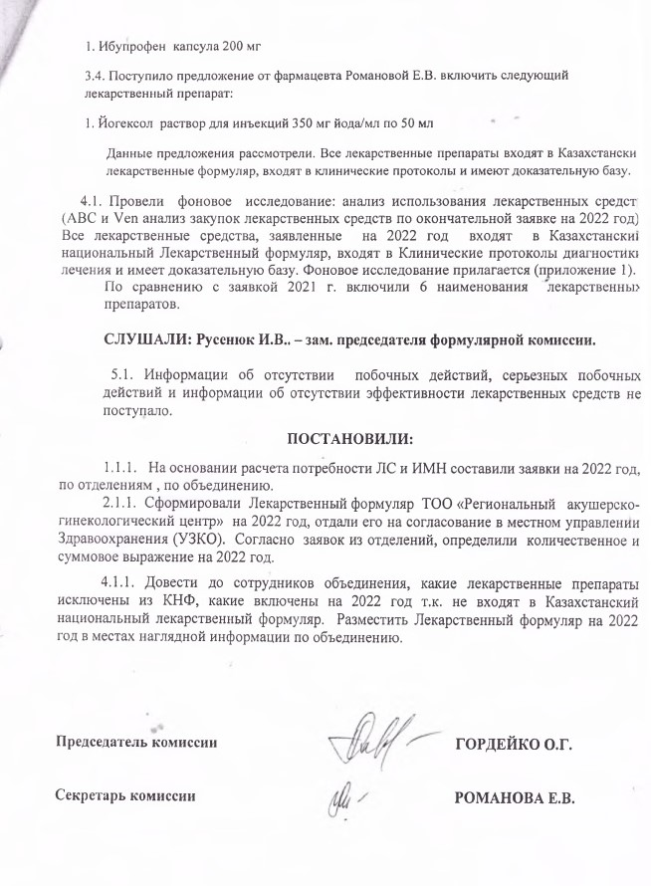

Slide 53
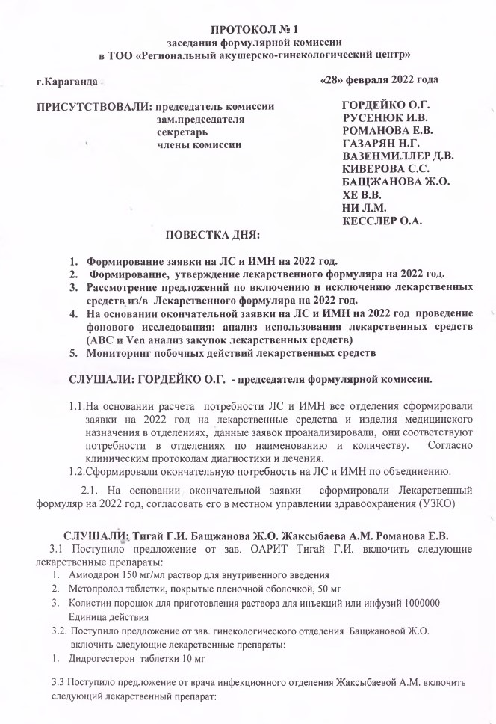
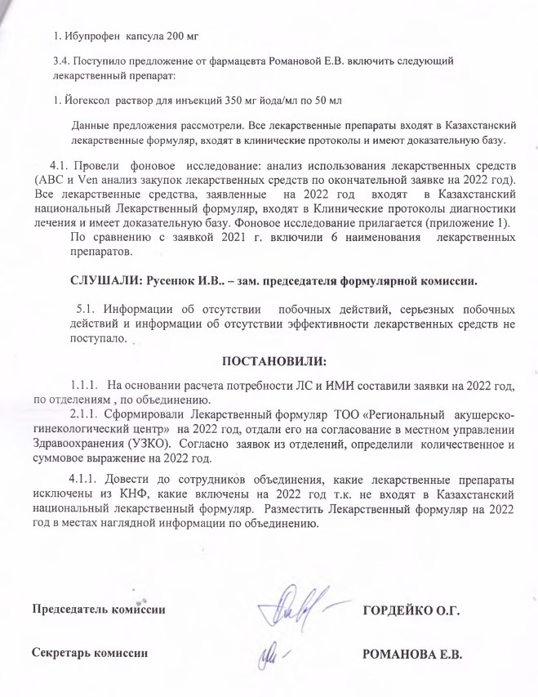

Slide 54
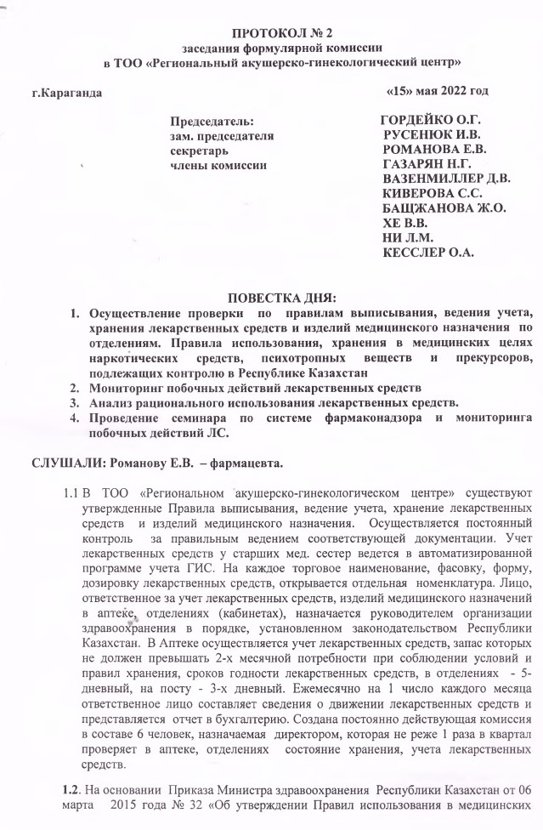
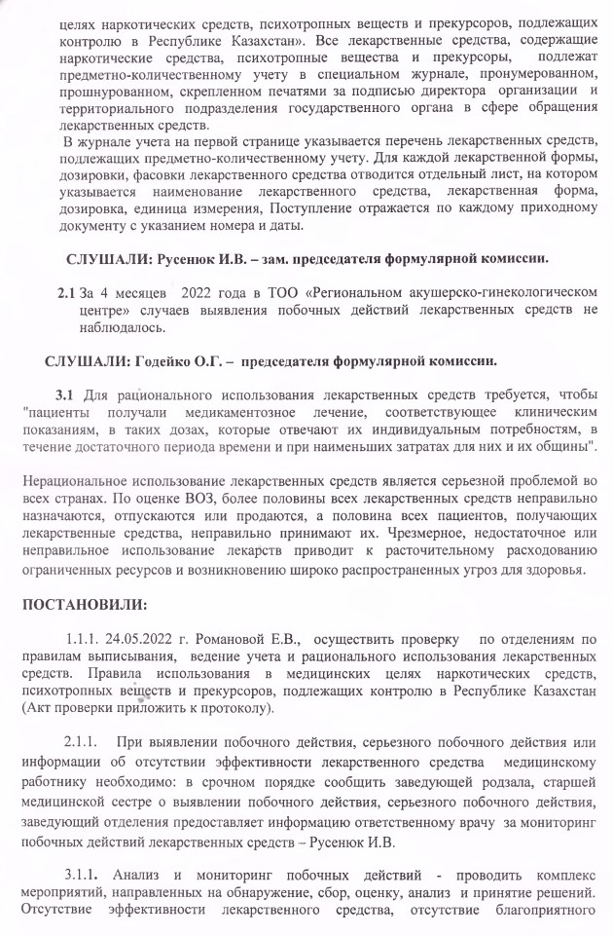

Slide 55
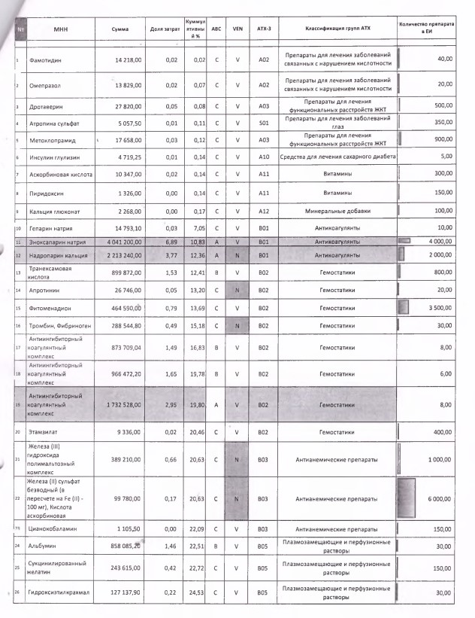
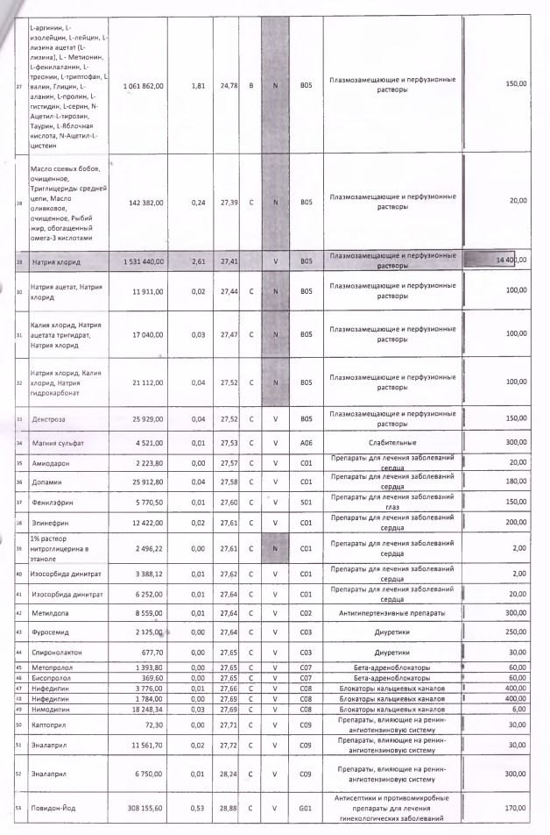

Slide 56
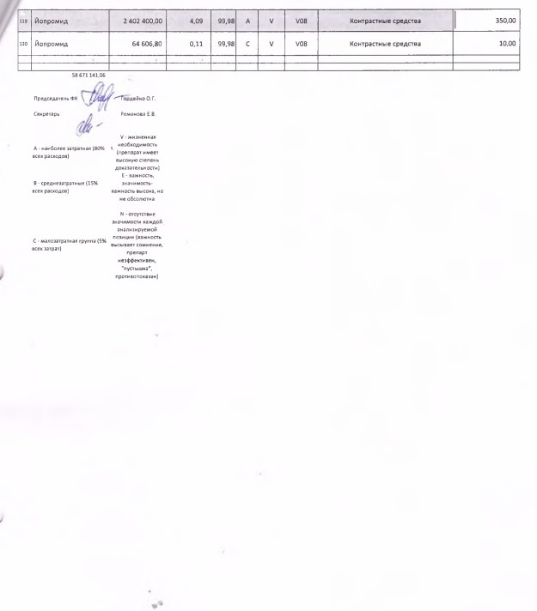
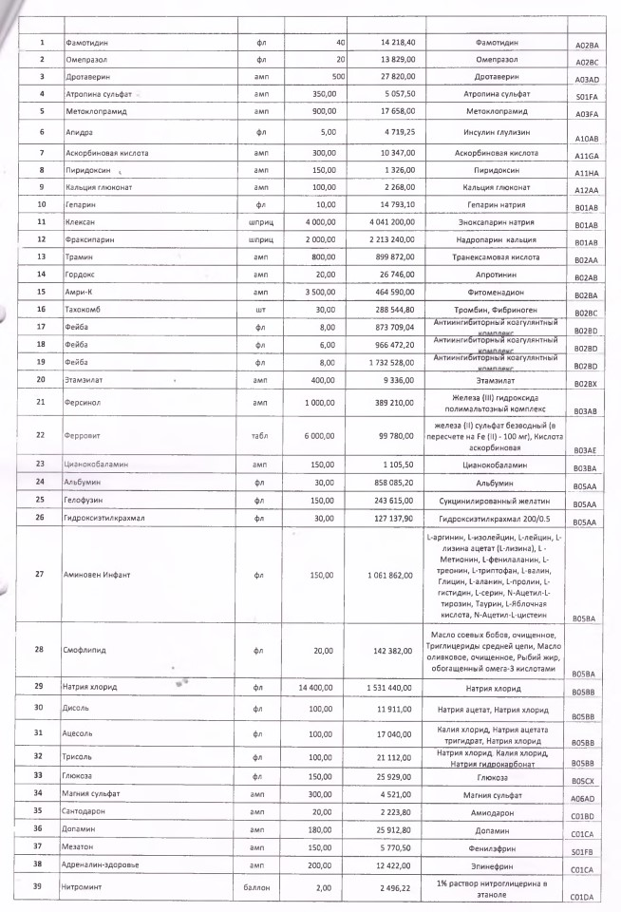

Slide 57
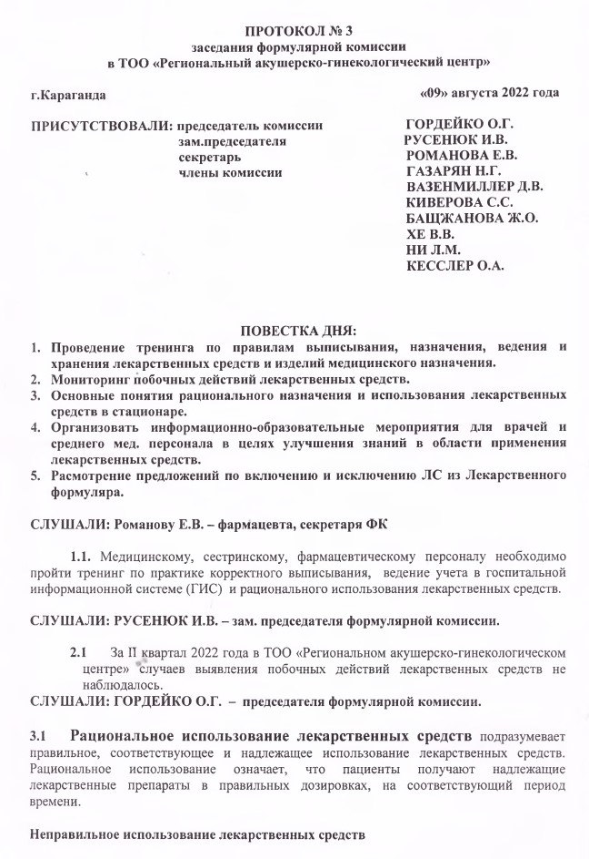
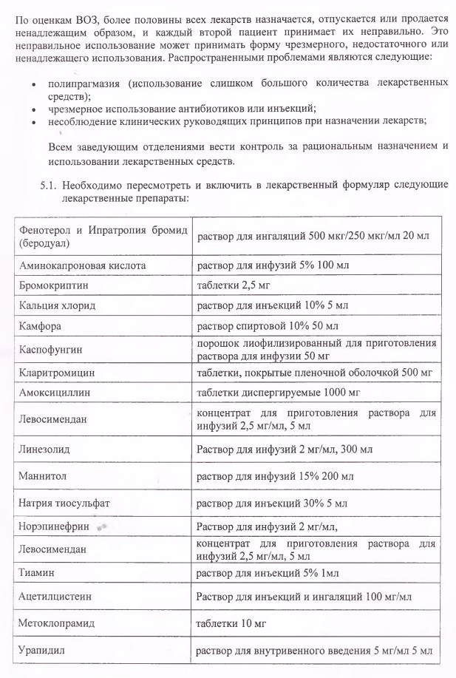

Slide 58
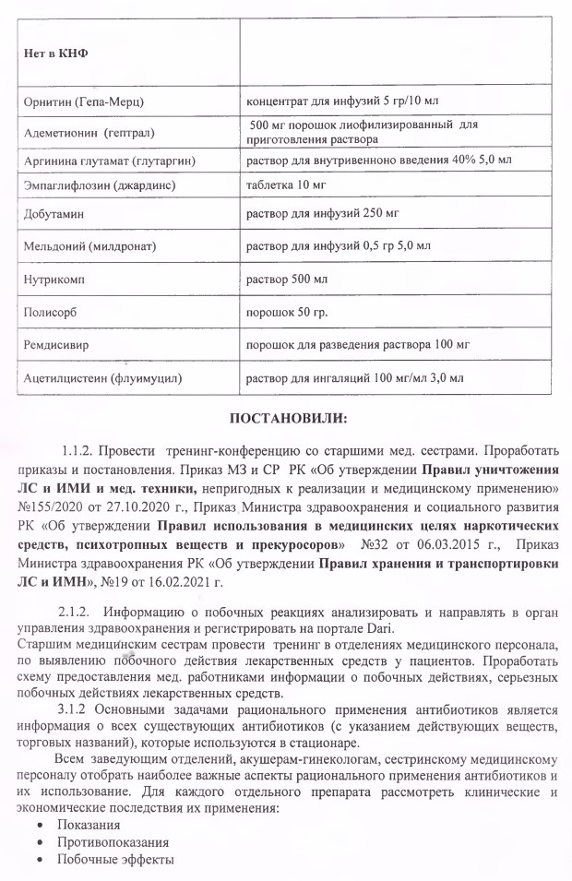
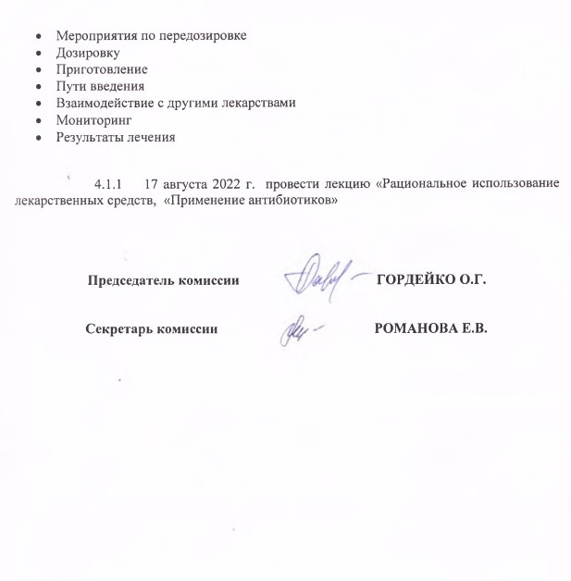

Slide 59
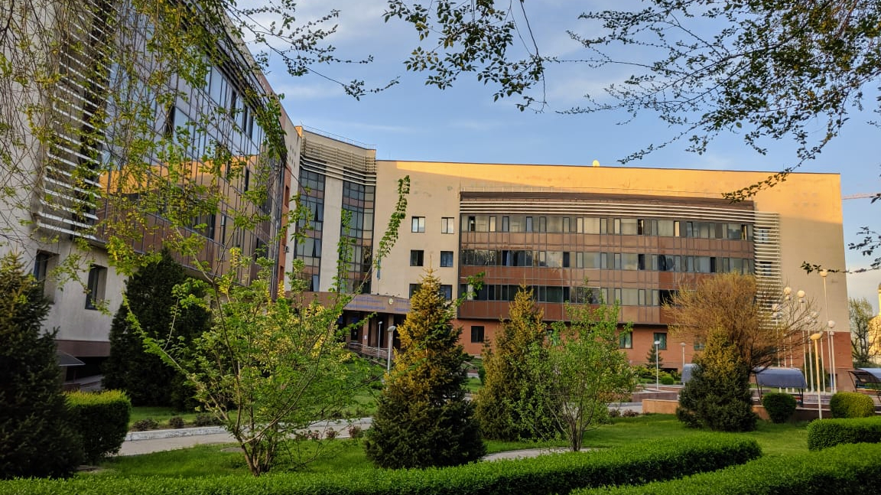
КГП на ПХВ «Городская клиническая больница №4 г. Алматы»
Созданная 20 декабря 1941 года, она является одной из крупнейших многопрофильных больниц в г. Алматы. В больнице работают ведущие специалисты в области хирургии, урологии, травматологии, ортопедической хирургии, реабилитации, гинекологии, неврологии и нейрохирургии, терапии, комбустиологи. В 2021 году, с открытием отделения Рентген-эндоваскулярной хирургии и кардиологии, в больницу привлечены успешные сосудистые кардиохирурги. Врач эпидемиолог
Усманов Абдиманап Абдижапарович

Slide 60
Рекомендации по периоперационной антибиотикопрофилактике
Одним из компонентов оказания качественной хирургической помощи и эффективных подходов к снижению частоты инфекций области хирургического вмешательства (ИОХВ), наряду с совершенствованием хирургической техники и соблюдением правил асептики и антисептики, является периоперационная антибиотикопрофилактика. Периоперационная антибиотикопрофилактика должна применяться у всех пациентов с целью снижения риска развития ИОХВ во время проведения кардиохирургических операций, операций на сосудах, легких, органах брюшной полости и малого таза, артропластике тазобедренного и коленного сустава. Эти операции являются наиболее частыми, и в отношении них не имеется противоречий в необходимости проведения периоперационной профилактики. Пациентам с подтвержденной инфекцией до оперативного лечения проводится антимикробная терапия.
Цель антибиотикопрофилактики: предупреждение развития ИОХВ в послеоперационном периоде, а также уменьшение стоимости и продолжительности лечения больных в стационаре.
Задачи антибиотикопрофилактики: создание терапевтических (бактерицидных) концентраций антибитика в тканях, подвергающихся бактериальной контаминации во время операции – от разреза до закрытия раны.

Slide 61
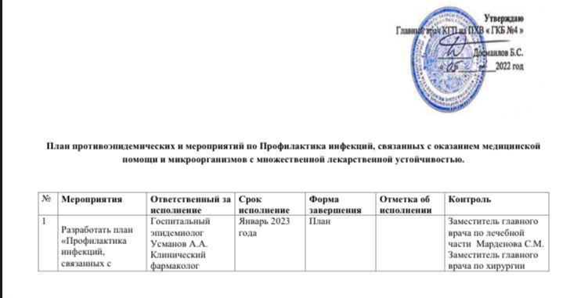
ГКБ №4. При работе

Slide 62
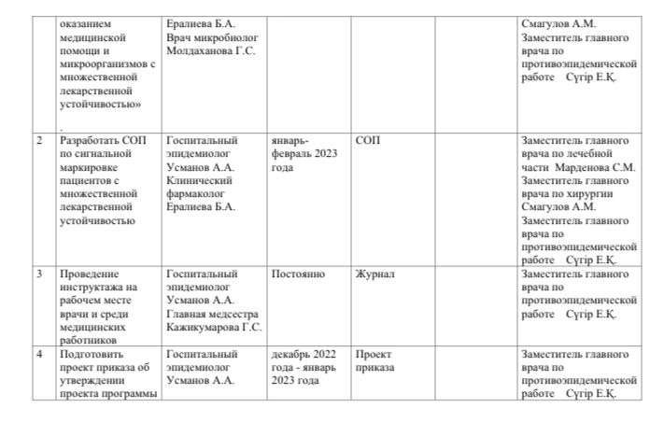

Slide 63
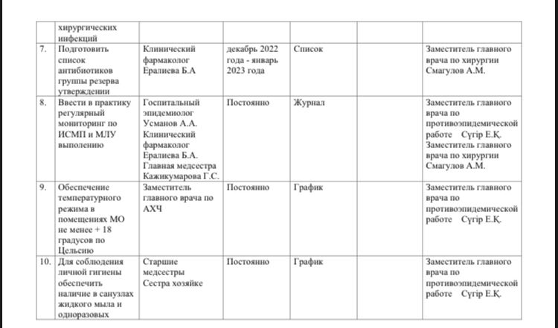

Slide 64
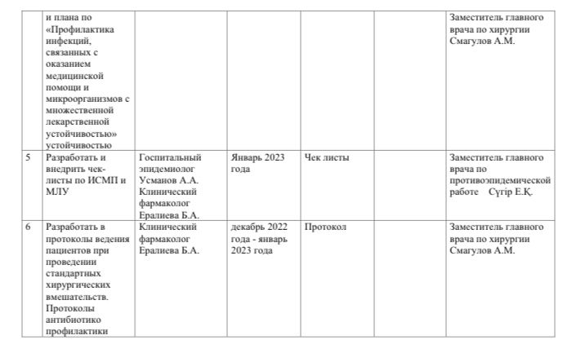

Slide 65
Профилактика инфекций, связанных с оказанием медицинской помощи и ограничение распространения полирезистентных микроорганизмов
Обеспечение качества и безопасности медицинской помощи – важнейшая стратегическая задача здравоохранения, неотъемлемой составляющей которой является обеспечение безопасности пациентов и медицинского персонала. Инфекции, связанные с оказанием медицинской помощи (ИСМП) в силу широкого распространения, негативных последствий для здоровья пациентов, персонала и экономики государства имеют особое значение.
Общим критерием для отнесения случаев инфекций к ИСМП является непосредственная связь их возникновения с оказанием медицинской помощи (лечением, диагностическими исследованиями, иммунизацией и т.д.)
Периоперационная антибиотикопрофилактика показана при всех «условно-чистых» и «загрязненных» операциях. При чистых операциях антибиотикопрофилактика проводится в случаях, когда потенциальная инфекция представляет серьезную угрозу жизни и здоровью больного (протезирование клапанов сердца, аорто-коронарное шунтирование, имплантация суставов), а также при наличии у больного факторов риска ИОХВ: сахарный диабет, ожирение или истощение, цирроз печени, алкоголизм, наркомания, хроническа почечная недостаточность, иммуносупрессия (терапия глюкокортикоидами, цитостатиками, ВИЧ), спленэктомия

Slide 66
Термин «Инфекция, связанная с оказанием медицинской помощи» (ИСМП; healthcare-associated infection), используется в нормативных документах большинства стран мира и объединяет
Инфекции, связанные с оказанием медицинской помощи пациентам в период госпитализации (внутрибольничные инфекции; нозокомиальные инфекции; hospital-acquired infections; nosocomial infections);
Инфекции, связанные с оказанием медицинской помощи пациентам в амбулаторно-поликлинических условиях (healthcare-associated infections in outpatient departments)
Инфекции, связанные с оказанием медицинской помощи в других организациях, осуществляющих медицинскую деятельность.
Инфекции у медицинского персонала, связанные с выполнением профессиональных обязанностей в разных условиях оказания медицинской помощи (healthcare-associated infections of healthcare workers).
Нозокомиальные инфекции (НИ) по определению Центров по контролю заболеваемости США (CDC) – это инфекции, которые возникают в больничной среде, после поступления или выписки пациента из стационара и непосредственно связанные с оказанием медицинской помощи. Дополнительными условиями по определению являются отсутствие признаков инфекции на момент госпитализации пациента или нахождения пациента в инкубационном периоде инфекции.
Обычно возбудителями ИСМП являются бактерии и грибы, реже – вирусы. Особенностью нозокомиальной флоры является резистентность к антибиотикам, которые обычно применяют для лечения внебольничных инфекций.

Slide 67
Факторы риска распространения ИСМП
Тяжелое состояние здоровья пациентов, нарушение устойчивости к бактериальной инвазии, пожилой возраст или преждевременные роды, сопровождающиеся иммунными нарушениями (медикаменты, заболевания или облучение), представляют важнейший фактор риска; другая патология – хронические обструктвные заболевания легких повышают вероятность возникновения инфекций дыхательной системы;
Инвазивные устройства, такие, как интубационные трубки, катетеры, хирургические дренажи, трахеостомические трубки, способствуют распространению инфекции. Колонизация патогенной или резистентной флорой значительно повышает риск инфекций при применении инвазивных процеду;
Назначение ЛС, обладающих иммуносупрессивным эффектом; антацидов, ингибиторов протонной помпы и H2-блокаторов, снижающих барьерную функцию желудка; применение антибиотиков (подавление собственной флоры и снижение колонизационной резистентности); повторные гемотрансфузии;
Распространению НИ может способствовать широкое применение инвазивных методов диагностики и лечения, нарушающих физиологические барьеры организма; гигиенические нарушения (обработка рук), допускаемые персоналом, непосредственно работающим с пациентами (медицинские сестры, врачи, консультанты); превышение нормативной загрузки отделений; концентрация наиболее тяжелых пациентов и недостаточное количество персонала по уходу за ними (отделения реанимации и интенсивной терапии); отсутствие возможности немедленной изоляции пациентов с НИ, вызванных полиилипанрезистентной госпитальной флорой; несоответствие состояния или устаревшие архитектурно-планировочные решения лечебно-профилактических учреждений

Slide 68
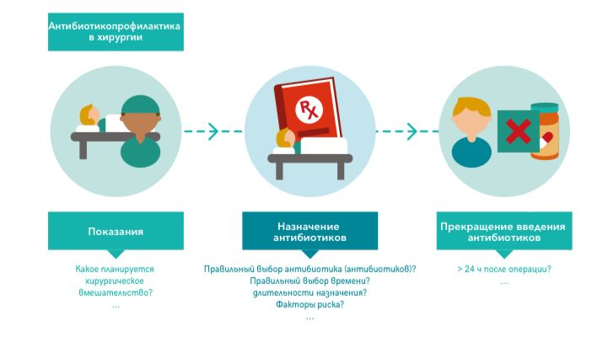
ВОЗ АНТИБИОТКОПРОФИЛАКТИКИ
В ХИРУРГИИ

Slide 69
Обзор групп AWaRe, предусмотренных классификацией ВОЗ,
Г РУППА «ДОСТУП» | Г РУППА «НАБЛЮДЕНИЕ | Г РУППА «РЕЗЕРВ
Эта группа включает отдельные антибиотики и классы антибиотиков, обладающие активностью в отношении широкого круга наиболее распространенных и чувствительных к ним возбудителей инфекций и менее способные вызывать формирование бактериальной устойчивости, чем антибиотики из групп «наблюдение» и «резерв». Для расширения доступа к этим антибиотикам и содействия их надлежащему использованию необходимо обеспечить широкую доступность, приемлемость по цене и гарантированное качество антибиотиков из группы «доступ». | Эта группа включает антибиотики и классы антибиотиков с более высокой способностью вызывать формирование бактериальной устойчивости и содержит большую часть наиболее приоритетных препаратов из перечня критически важных противомикробных препаратов для медицинского применения и (или) антибиотики, применение которых сопровождается относительно высоким риском развития бактериальной устойчивости. Антибиотики из группы «наблюдение» должны быть в приоритетном порядке определены в качестве главных целей национальных и местных программ СКАТ. | Эта группа включает антибиотики и классы антибиотиков, которые необходимо сохранять в резерве для лечения подтвержденных или подозреваемых инфекций, вызванных резистентными микроорганизмами, и рассматривать как препараты «последней линии терапии». Их применение должно ограничиваться крайне узкой категорией пациентов или условий, когда все альтернативные препараты не сработали или не подходят. Для сохранения эффективности этих препаратов следует обеспечить их защиту и приоритизировать их в качестве главных целей национальных и международных программ СКАТ, включая мониторинг и отчетность об использовании.
Амикацин Амоксициллин Амоксициллин + клавулановая кислота Ампициллин Бензатина бензилпенициллин Бензилпенициллин Гентамицин Доксициклин Клиндамицин Клоксациллин Метронидазол Нитрофурантоин Прокаинбензилпенициллин Спектиномицин Сульфаметоксазол + триметоприм Феноксиметилпенициллин Хлорамфеникол Цефазолин Цефалексин | Азитромицин Ванкомицин Кларитромицин Меропенем Пиперациллин + тазобактам Цефиксим Цефотаксим Цефтазидим Цефтриаксон Цефуроксим Ципрофлоксацин | Колистин Линезолид Меропенем + ваборбактам Плазомицин Полимиксин В Фосфомицин (для внутривенного введения) Цефтазидим + авибактам

Slide 70
АНТИБИОТКОПРОФИЛАКТИКИ В ХИРУРГИИ,
РЕКОМЕНДОВАННЫЕ ДЛЯ
ЛЕЧЕНИЯ МР РК
Вид операции | Препараты | Комментарии
Операция на желудке, двенадцатиперстной кишке | Цефазолин внутривенно (в/в), или цефуроксим в/в | В общих случаях — однократно, перед операцией
Операция на толстом кишечнике | Амоксициллин/клавуланат в/в, или цефуроксим + метронидазол в/в | Вводится трехкратно при отсутствии дополнительных показаний
Аппендэктомия, в т.ч. лапароскопическая (аппендикс без перфорации) | Амоксициллин/клавуланат в/в, или цефуроксим + метронидазол | Вводится трехкратно: перед операцией и через 8 и 16 ч после первой дозы препарата
Осложненная аппендэктомия переаппендикулярный инфильтрат, абсцесс, перитонит | Амоксициллин/клавуланат в/в, или цефуроксим + метронидазол | Антибиотикопрофилактика + последующая антибиотикотерапия до выздоровления
Открытый перелом конечностей: • 1-й тип: точечное ранение кожных покровов изнутри костным отломком [21, 22] • 2-й тип: малозагрязненная рана, проникающая до костных обломков [20, 21] • 3-й тип: обширная загрязненная рана с полным обнажением костных отломков и значительным повреждением окружающих мягких тканей [1, 20] | Цефазолин в/в, или цефуроксим в/в Цефазолин в/в, или цефуроксим в/в Цефуроксим — в/в, или цефазолин в/в | Вводится однократно. Следует обращать внимание на сроки перелома Вводится трехкратно: перед операцией и через 8 и 16 ч после первой дозы препарата Антибиотикопрофилактика + последующая антибиотикотерапия до санации бактериальных очагов
Осложненные гинекологические операции | Амоксициллин/клавуланат в/в | Антибиотикопрофилактика + последующая антибиотикотерапия до выздоровления
г

Slide 71
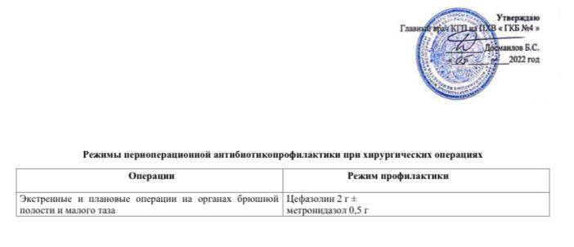

Перечень манипуляций, операций, клинических ситуаций когда требуется проведение антибиотикопрофилактики ГКБ№ 4

Slide 72

Антибиотиков группы резерв ГКБ №4

Slide 73
Основные трудности
Основными трудностями, с которыми мы столкнулись в ходе выполнения данного задания:
Необходимость в повышений знаний в вопросах АМР, микроорганизмов с МЛУ и необходимости эпидемиологического надзора за ними всех категорий медицинских работников
Отсутствие единых разработанных процедур по РК регламентирующих вопросы оповещения при выявлении резистентных форм микроорганизмов. Национальных стандартов и руководств
Низкая вовлеченность бактериологических лабораторий в вопросы диагностики МЛУ и ПИИК

Slide 74
Польза от проведенной работы
В ходе данной работы мы получили новые знания и улучшили навыки в следующих вопросах:
Повышения знаний врача-эпидемиолога в вопросах МЛУ, АМР
Повышение уровня знаний в имеющихся международных инструментах по оценке
Разработка чек-листа и внедрение в работу
Расширение направлений в работе КИК в целях улучшения мероприятий по вопросам ПИИК

Slide 75
Трудности при выполнении задания
Дефицит времени
Отсутствие на местах заинтересованных лиц
Недостаточное материальное обеспечение
Недостаток кадров
Трудности в проведении миробиологического мониторинга
Отсутствие собственной бактериологической лаборатории
Отсутствие полного списка антибактериальных препаратов в СК Фармация

Slide 76

Данная полевая работа дала возможность оценить стационары по определенным критериям в области выявления ИСМП с антибиотикорезистентностью и МЛУ.
Дать реальную оценку состояния системы выявления ИСМП с МЛУ и антибиотикорезистентностью на уровне наших стационаров, выявить недостатки данной системы, провести анализ и разработать план мероприятий по внедрению, с привлечением заинтересованных лиц.

Slide 77
Ссылки
https://hls.kz
http://www.who.int/antimicrobial-resistance/publications/Tackling-AMR-multisectoral-coordination-june2018.pdf
http://www.who.int/ru/news-room/fact-sheets/detail/antibiotic-resistance
http://www.who.int/antimicrobial-resistance/global-action-plan/UpdatedRoadmap-Global-Framework-for-Development-Stewardship-to-combatAMR_2017_11_03.pdf
http://apps.who.int/iris/bitstream/handle/10665/255747/9789241512411-eng.pdf

Slide 78

secretariat@hls.kz
Сайт: https://hls.kz/

